Slide 1
2012年5月21日金環日食 （中高生向け資料）
ver12.05.06 磯部洋明
資料提供：
黒河宏企（NPO法人花山星空ネットワーク）
石井貴子（京大理附属天文台）
国立天文台、JAXA、NASA

Slide 2
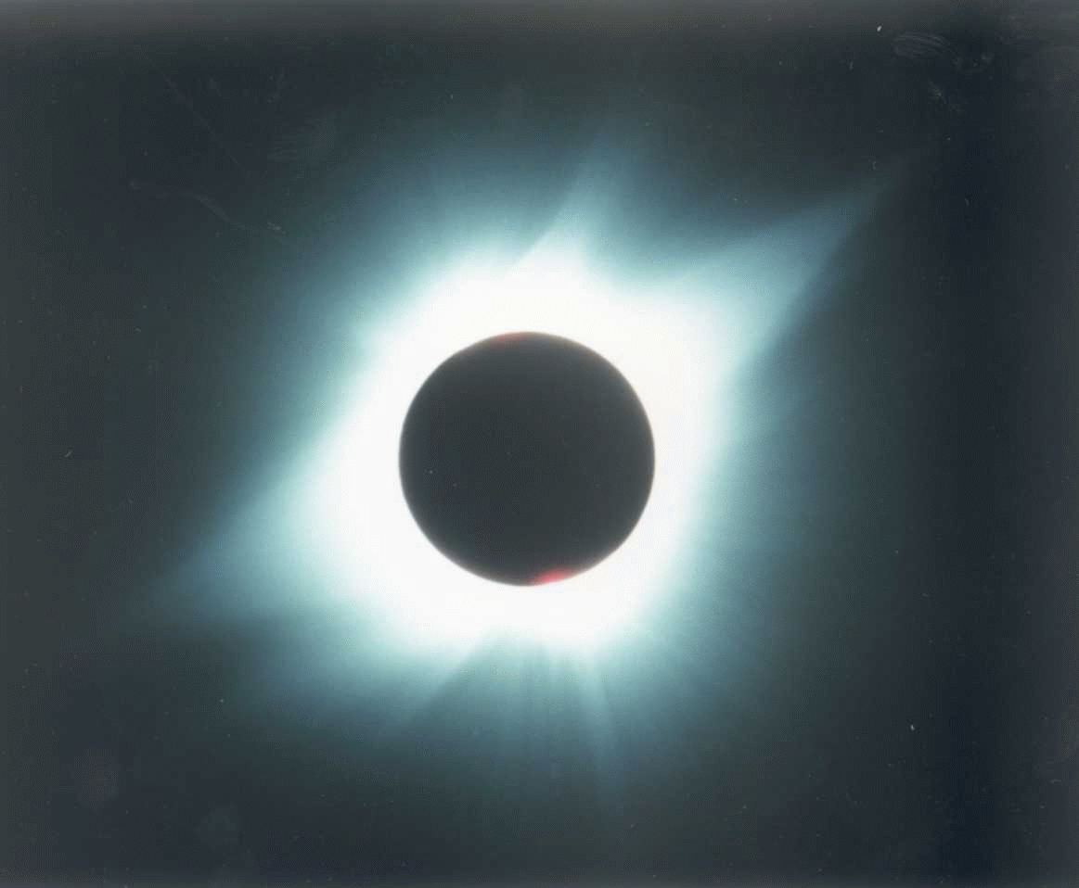
皆既日食
１９９１年メキシコにて
京都大学観測隊撮影

Slide 3
今回見えるのは...金環日食 （関西で見られるのは282年ぶり）
1987年9月23日の金環日食
画像提供：千葉清隆氏、撮影地：沖縄
国立天文台HPより

Slide 4
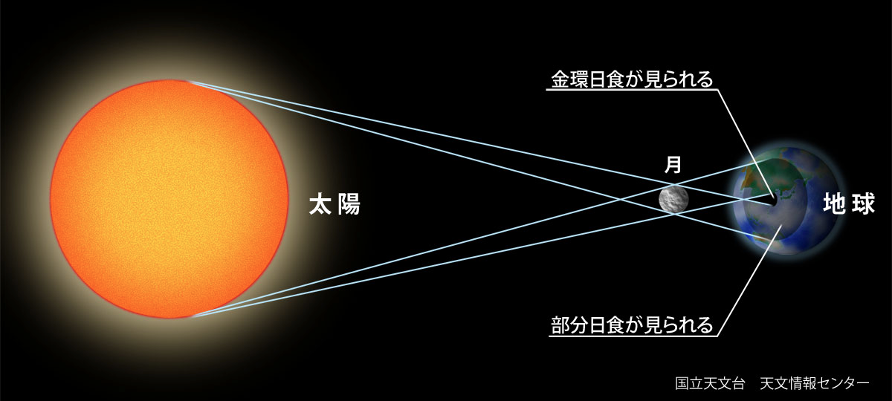
日食が見えるメカニズム

Slide 5
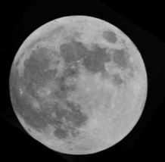
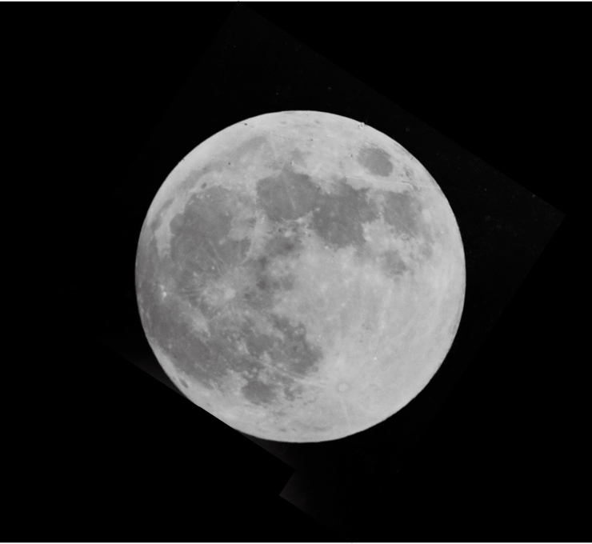
月が地球の周りを公転する軌道は完全な少しだけ楕円になっている
＝＞月の見かけの大きさは変化する
近い
遠い
大きく見える
小さく見える
＊地球が太陽の周りを公転する軌道もやはり楕円

Slide 6
皆既日食と金環日食
月と太陽の見かけの大きさはほぼ同じ
が、公転軌道が楕円なので、月も太陽も、見かけの大きさが少しだけ変化する
月が太陽より大きく見える時 ... 皆既日食
月が太陽より小さく見える時 ... 金環日食

Slide 7
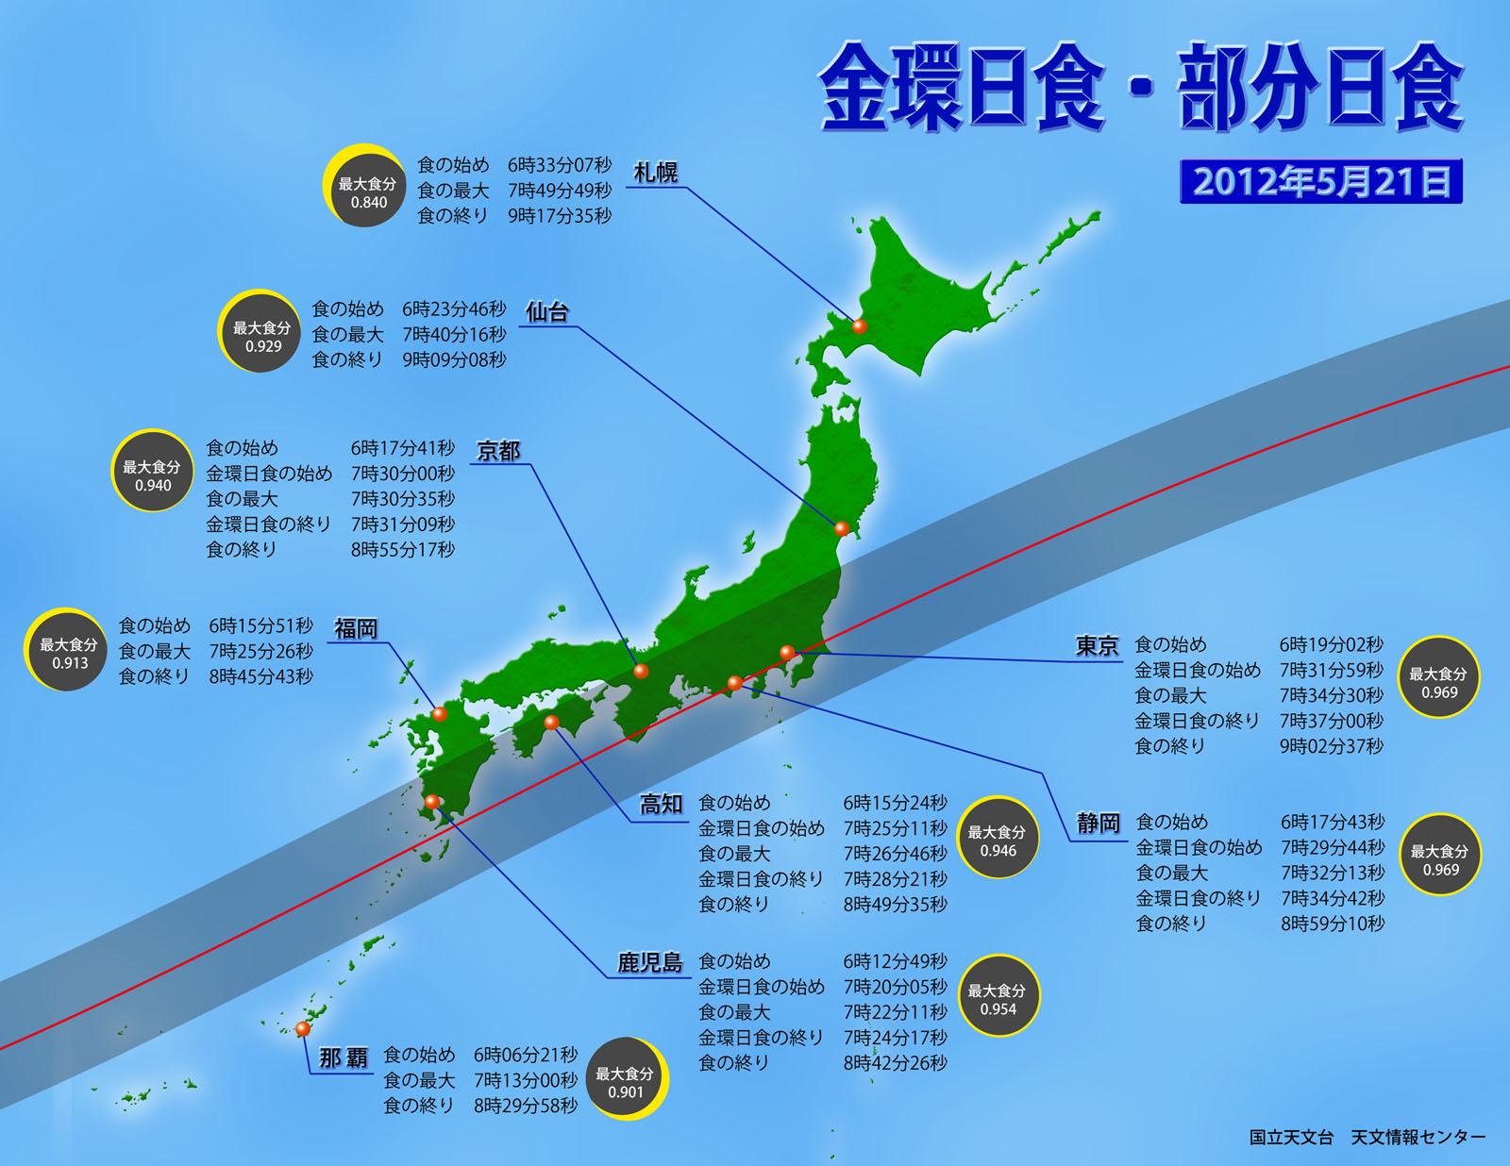
全国各地での見え方
←この帯の中では
金環日食として見えます

Slide 8
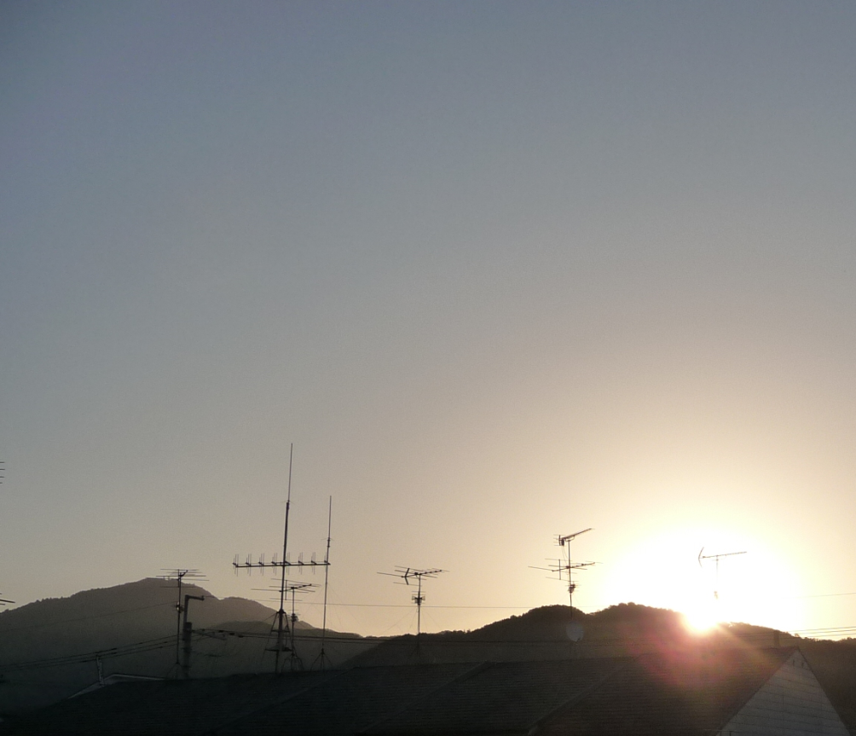
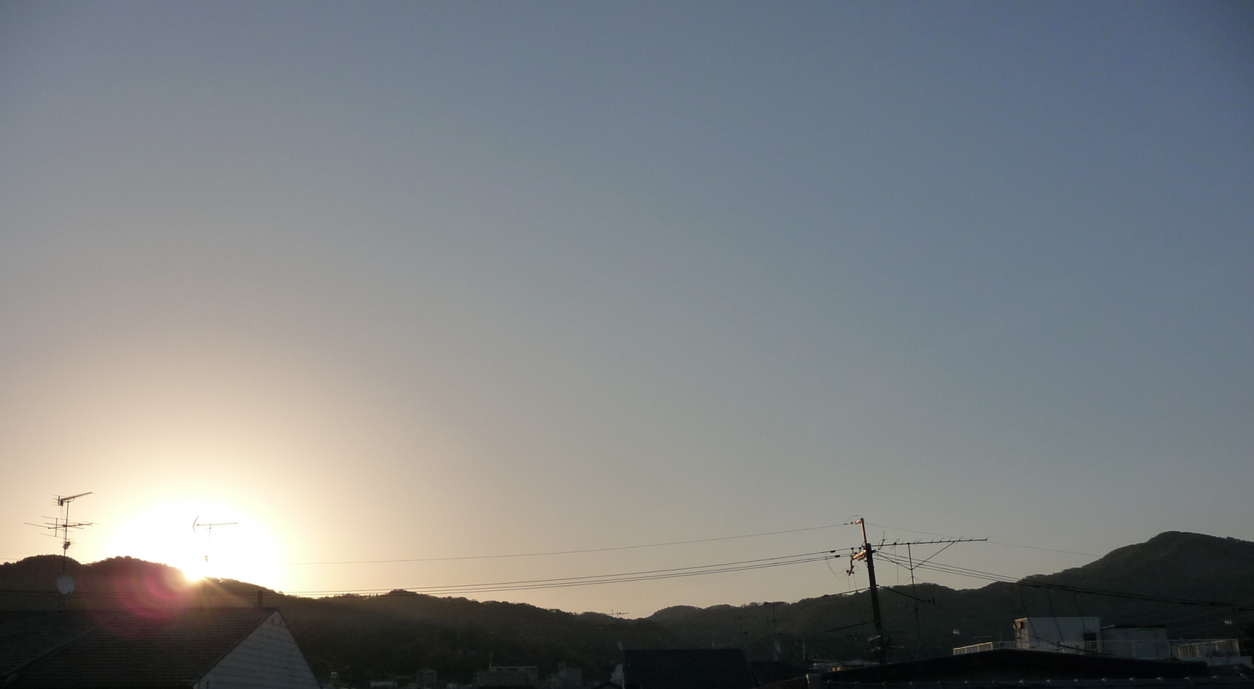
5月21日金環日食 京都での見え方
食の始め： 6時17分40秒
金環食の始め： 7時29分54秒
金環食の真ん中：7時30分35秒
金環食の終り： 7時31分15秒
食の終り： 8時55分18秒
比叡山
瓜生山
大文字山
2011/05/15 （05時42分）
（如意ヶ岳）

Slide 9
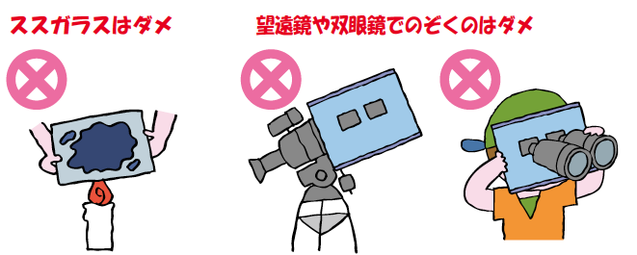
日食を観測する時の注意 絶対に太陽を直接見ないこと！
たとえまぶしくなくても、目には見えない強い光（電磁波）が目の奥
に届いて網膜を傷つけ、その結果、失明したりする可能性があります。

Slide 10
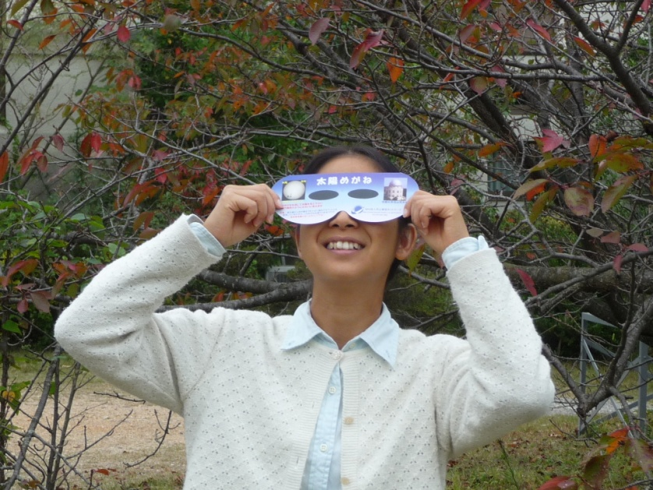
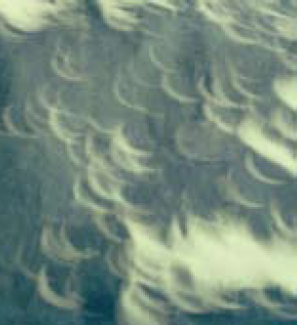
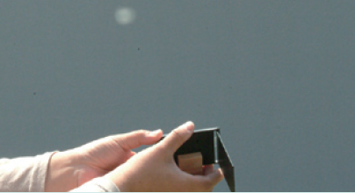
日食の観測方法
1. 専用の太陽めがね・
日食めがねを使う
2. 小さな手鏡で太陽光を反射させ、10mほど離れた壁に映してみる。欠けた太陽の形が分かります。人に向けないよう注意！
3. 木漏れ日を観察する。「ピンホールカメラ」の原理で、木漏れ日が欠けた太陽の形になります。

Slide 11
近い将来日本で見られる日食
2016年 ３月 ９日 全国で部分日食
2019年 １月 ６日 全国で部分日食
2019年 12月 26日 関東より北で日没帯食（部分）
2020年 ６月 21日 全国で部分日食
2023年 ４月 20日 九州～東海の南岸で部分日食
2030年 6月 １日 北海道で金環日食
2031年 5月 21日 九州の南部以南で部分日食
2032年 11月 ３日 関東から北で日没帯食（部分）
2035年 9月 ２日 北陸～関東で皆既日食
2041年 10月 25日 京都や名古屋で金環日食
2042年 ４月 20日 八丈島と小笠原間の海上で皆既日食
2042年 10月 14日 種子島以南で部分日食
日没帯食：欠けた状態で日の入りを迎えること

Slide 12
補足資料 （ご自由に取捨選択してお使い下さい）

Slide 13
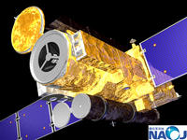
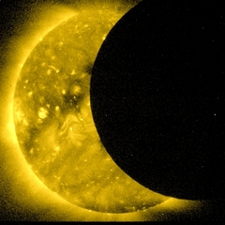
「ひので」衛星が見た日食
動画
「ひので」
2006年に打ち上げられた日本の太陽観測衛星。可視光、極端紫外線、X線の3つの望遠鏡で太陽を観測している。
2007年3月 19日にひのでX線望遠鏡が観測した日食。
動画はこちらから http://hinode.nao.ac.jp/news/OldNews2007/070319Eclipse/

Slide 14
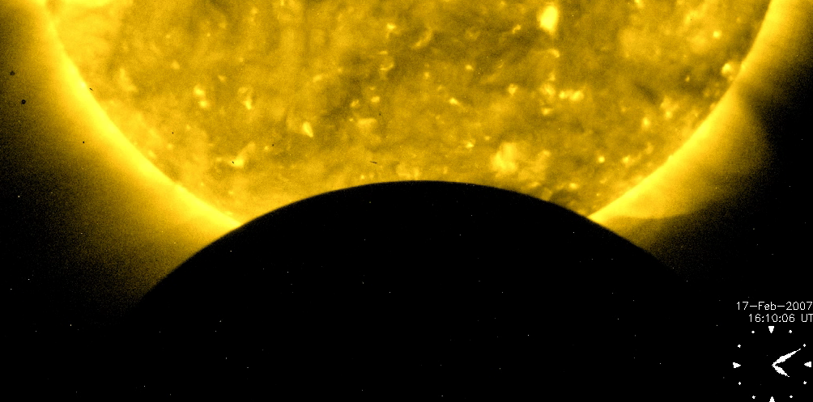
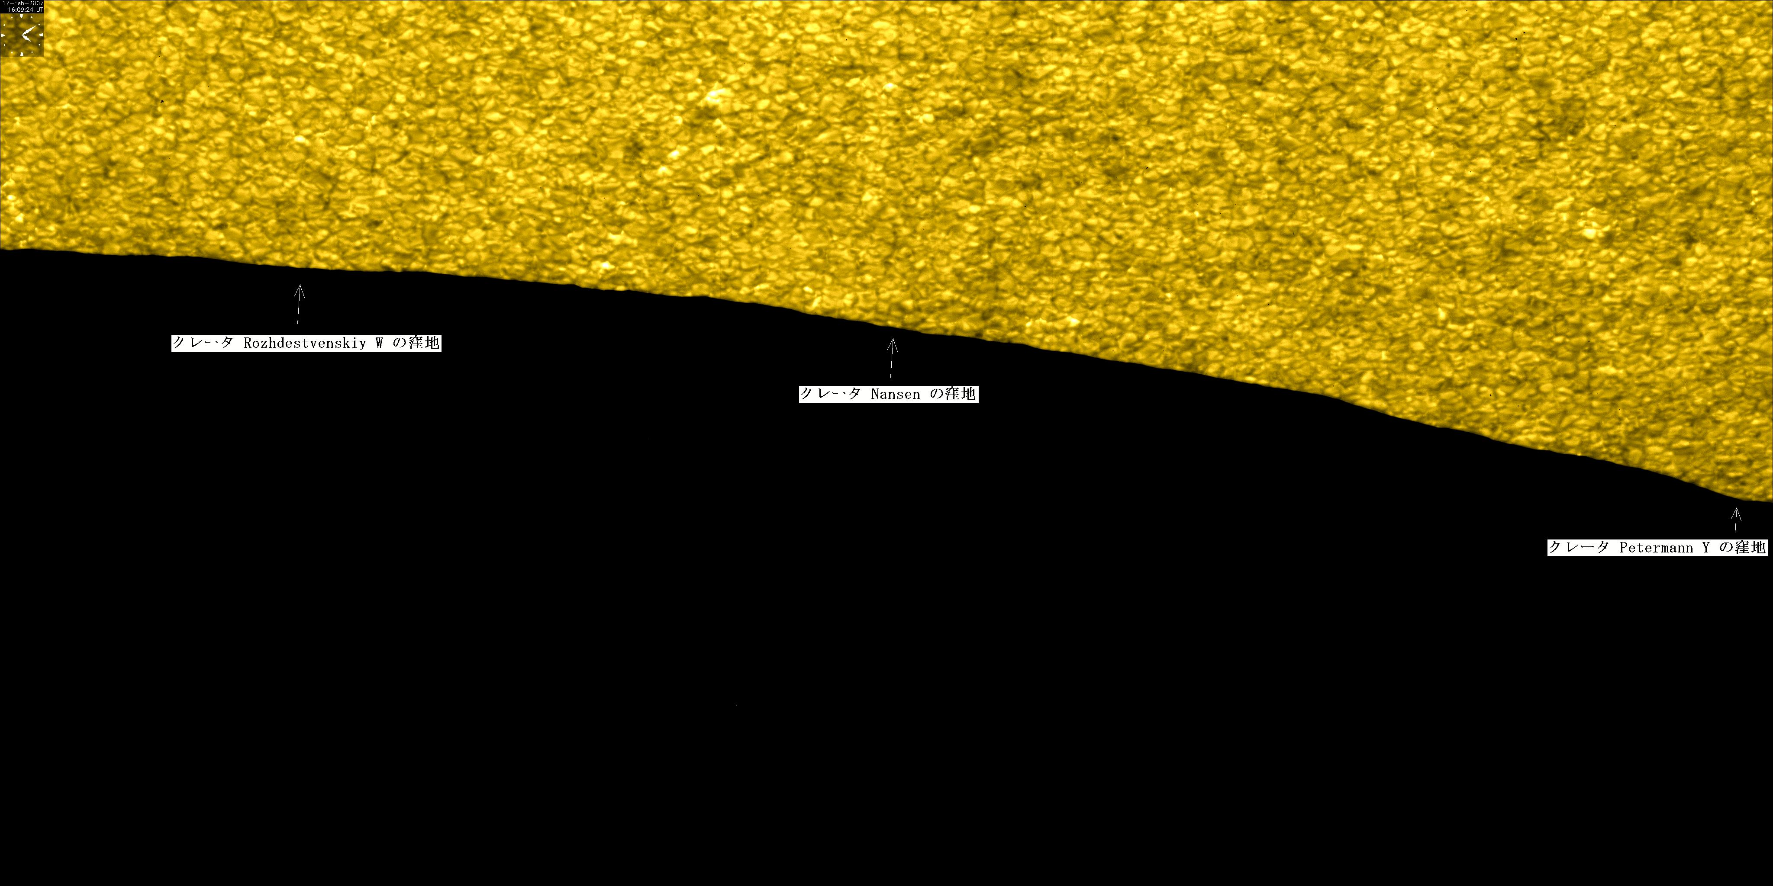
「ひので」衛星が見た月の地形
動画
四角の部分を可視光の高解像度観測みると...
2007年2月18日にひのでが観測した部分日食。可視連続光。月の地形の凸凹が見える。
動画はこちらから http://hinode.nao.ac.jp/news/OldNews2007/070319Eclipse/

Slide 15
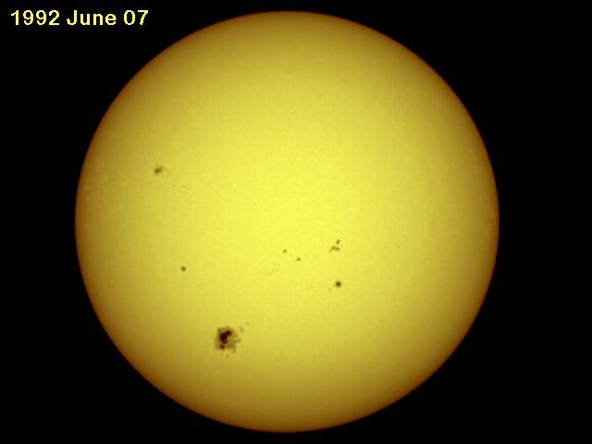
太陽ってどんな星？
自ら光を放つ「恒星」の一つ
エネルギー源は水素の核融合
地球からの距離：約1億5千万km
直径：約140万km
質量：約2×10³⁰kg
表面の温度は約6000度
黒く見える部分（黒点）は温度が低い（約4000度）
京都大学飛騨天文台フレアモニター望遠鏡

Slide 16
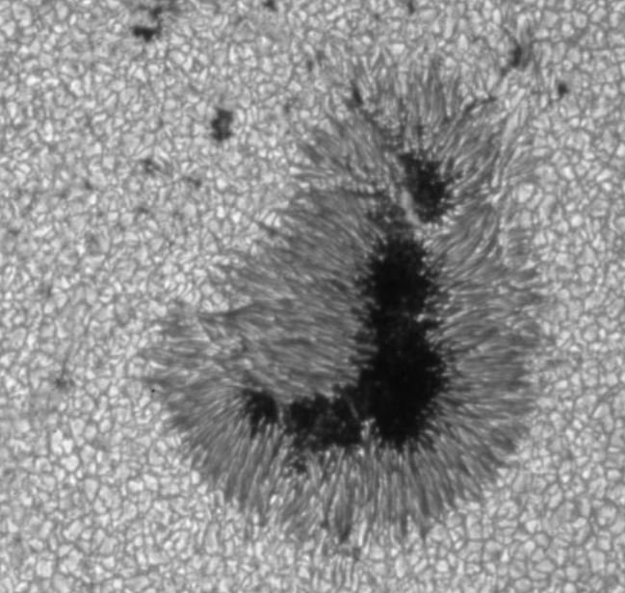
黒点にズームアップすると
動画
「ひので」衛星可視光望遠鏡
黒点の正体は巨大な磁石
周りで動いている模様（粒状斑）は、温められたガスが上昇し、冷えたガスが下降する「対流」によるもの
黒点の一番暗い部分を「暗部」、周りの筋模様がある部分を「半暗部」と呼ぶ。
強力な磁場により対流が抑えられて、温度が下がっている
動画提供：岡本丈典(JAXA)
入手先：http://hinode.nao.ac.jp/~joten/hinodemovie/kakudai_hinode03.mpg

Slide 17
太陽コロナ
皆既日食の時にみえる、太陽の外側に広がる大気
温度は100万度以上！
なぜこんなに高温になっているかはまだ分かっていない
金環日食では残念ながら見えない

Slide 18
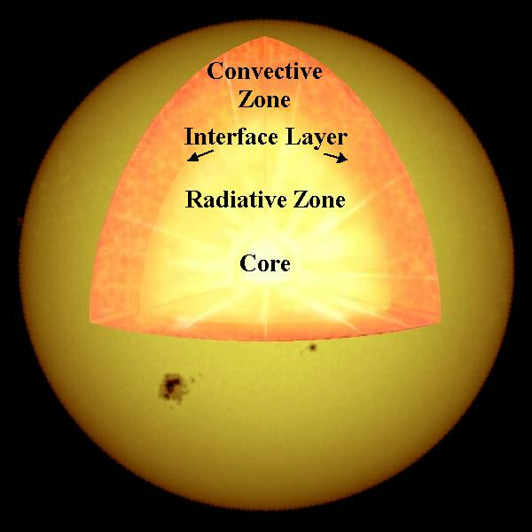
太陽の内部
対流層
（ガスの流れでエネルギーを外に運ぶ）
放射層
（光でエネルギーを外に運ぶ）
コア
（核融合が起きる場所。温度1500万度）
Notes:
c2ちわ

Slide 19
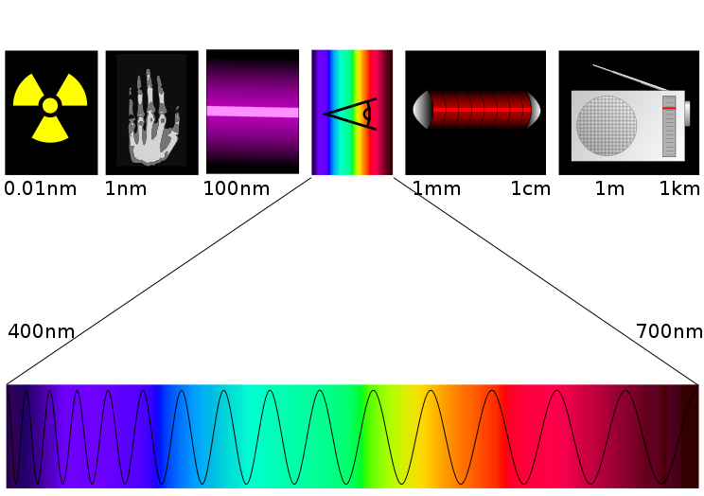
様々な電磁波
ガンマ線
エックス線
紫外線
可視光
赤外線
電波
波長短い
波長長い
1nm（ナノメートル）＝10億分の1メートル
From wikipedia commons
Notes:
b2ち

Slide 20
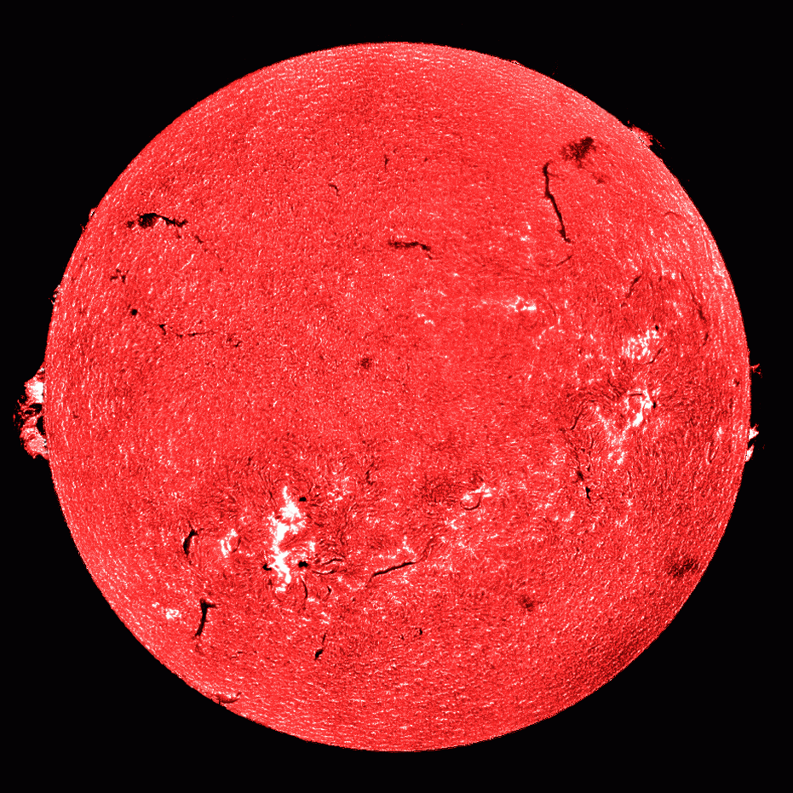
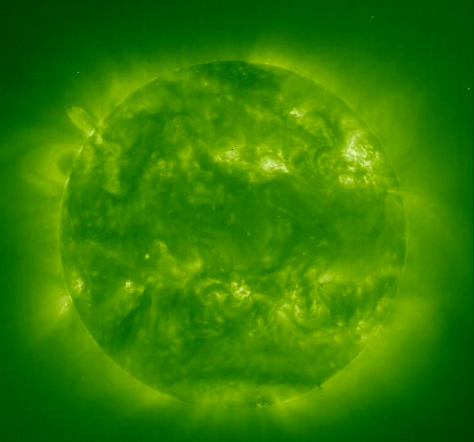
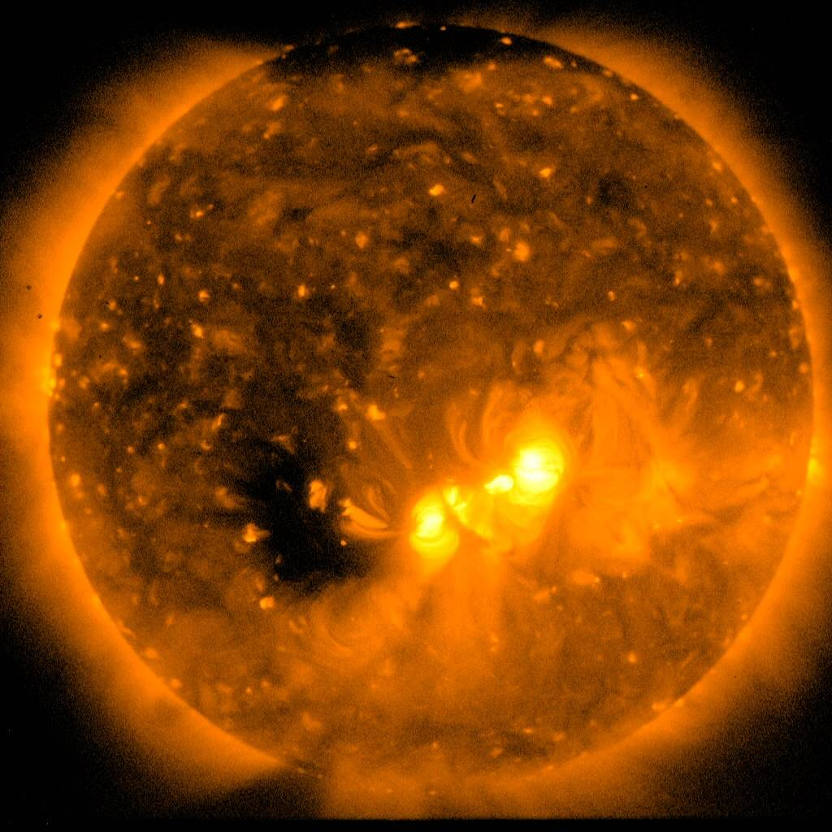
様々な電磁波で見た太陽
可視連続光
Hα線（水素の出す赤い光）
電波
野辺山電波ヘリオグラフ
京都大学飛騨天文台
京都大学飛騨天文台
極端紫外線
X線
SOHO衛星
「ひので」衛星
Notes:
b2ち

Slide 21
X線で見た太陽
動画
温度が200万度以上のコロナ
黒点の上空が特に明るい
ピカッと光るのは、太陽フレアと呼ばれる爆発
ようこう衛星 入手先：http://www.kwasan.kyoto-u.ac.jp/~isobe/nwork/movie/UnsharpNov91Red.mpg
Notes:
a1ちわ

Slide 22
紫外線で見た太陽
動画
FeXII の輝線(19.5nm)
コロナ中の温度が150万度のガスから出ている。X線でみているコロナ中でより少しだけ温度に低い部分。
SOHO衛星 入手先：http://www.kwasan.kyoto-u.ac.jp/~isobe/nwork/movie/990318_195.mpg
Notes:
c1ちわ

Slide 23
太陽フレア
2006年12月13日、「ひので」衛星可視光望遠鏡（CaII H線による観測。彩層を見ている）
フレア＝黒点の巨大な磁気エネルギーが突然解放されて起きる大爆発
Notes:
c1ちわ

Slide 24
極端紫外線で見た太陽フレア
動画
画面が乱れるのは、太陽フレアで発生した高エネルギー粒子が人工衛星に搭載した紫外線用カメラに当たっているため。
この時もし宇宙飛行士が宇宙船外活動をしていると、致死量に近い被ばくをすることになる（~数Sv）
TRACE衛星 入手先： http://www.kwasan.kyoto-u.ac.jp/~isobe/nwork/movie/T171_X14_010415.mov
Notes:
a1ちわ

Slide 25
太陽風とコロナ質量放出
動画
人工衛星で宇宙から撮影した太陽の外側の様子。
中心の○が太陽の大きさ。太陽を隠すと背景の星と、太陽から流れ出るガス＝太陽風が見える
時折太陽フレアに伴ってガスの塊が宇宙空間に飛び出す。コロナ質量放出と呼ばれる。
コロナ質量放出が地球にやってくると、オーロラや磁気嵐など様々な影響がある
人工衛星からのコロナグラフ観測。真ん中の白い丸が太陽。可視連続光で主に太陽風中の自由電子のトムソン散乱を見ている
SOHO衛星／LASCO 入手先：http://www.kwasan.kyoto-u.ac.jp/~isobe/nwork/movie/lasc_aug_99sm.mpg
Notes:
a1ちわ

Slide 26
コロナ質量放出が地球にやってくると...
動画
電気を帯びたガスの塊が地球の磁場に衝突し、地球の磁場が乱される＝＞磁気嵐
宇宙空間に電流が流れ、高エネルギーの電子が北極と南極に降り込み、オーロラを発生させる。
Credit: NASA 入手先： http://www.kwasan.kyoto-u.ac.jp/~isobe/nwork/movie/recon.mpg
Notes:
a2ちわ

Slide 27
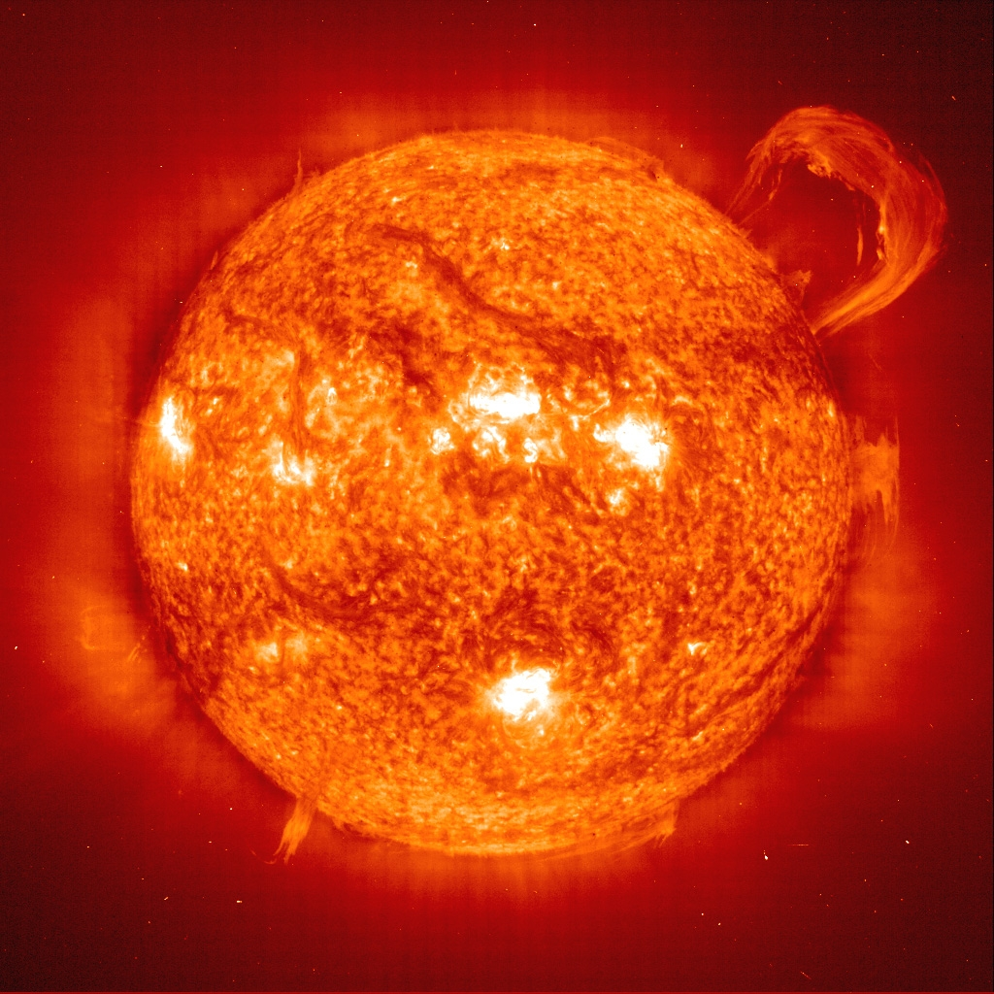
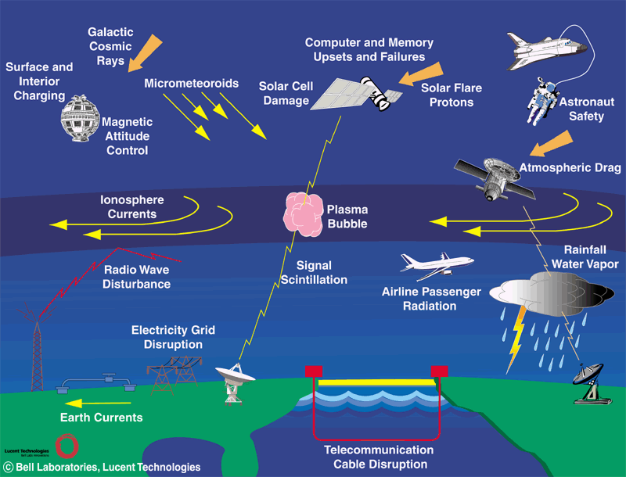
宇宙天気予報
宇宙飛行士の被ばく
人工衛星の故障
太陽フレアが起きると
地球と人類の活動に
様々な影響がある。
太陽活動とその地球への影響を予報する「宇宙天気予報」がこれからの課題
電波通信の障害
衛星通信障害
測位衛星の誤差
発電所の被害

Slide 28
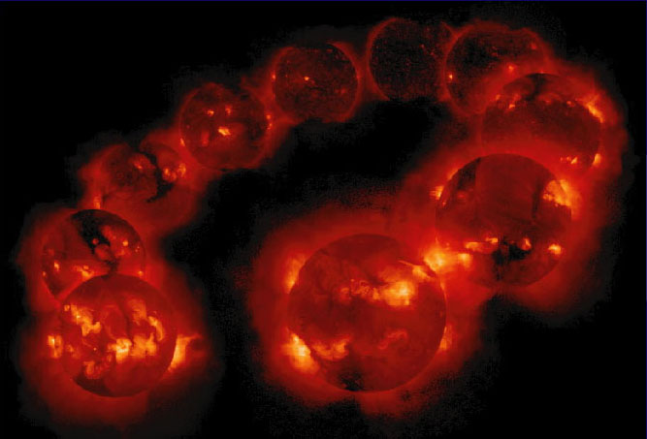
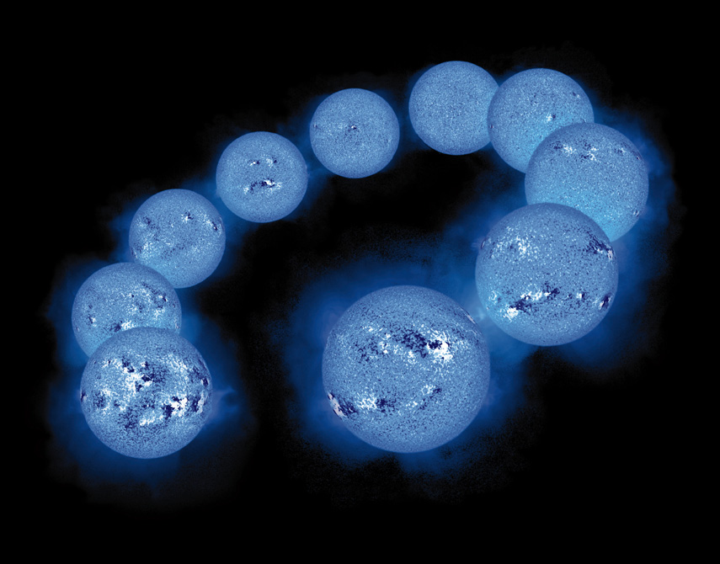
太陽は約11年ごとに変化する
X線
黒点の数が約11年で
ふえたりへったりする
磁場
２０００年
1991年
Notes:
b1ちわ

Slide 29
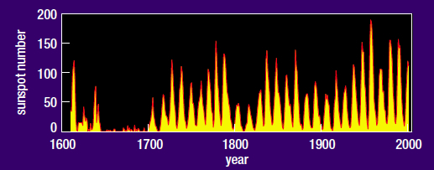
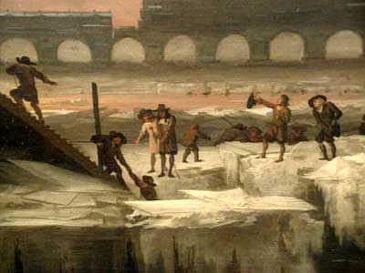
黒点の数と地球の気温
太陽黒点の変化
黒点数の変動
2000年
1991年
マウンダーミニマム
今から300年ちょっと前、黒点がほとんどない時があった
そのころ地球はミニ氷河期だった
歴史的には黒点が少ない時は地球が寒かったことが知られている
そのメカニズムはいくつか提唱されているが、本当に太陽が影響しているかどうかを含め、まだよく分かっていない
そのころのイギリスのテムズ川をかいた絵
Notes:
b2ちわ

Slide 30
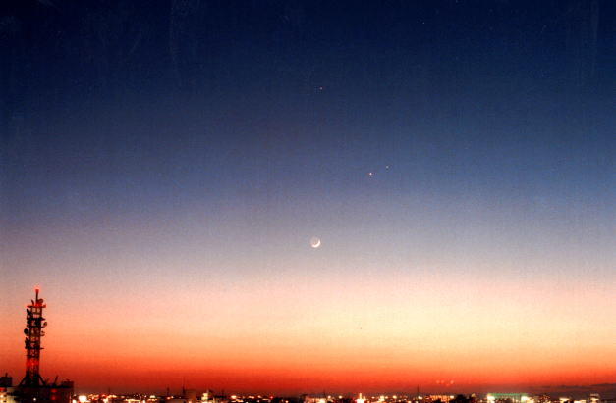
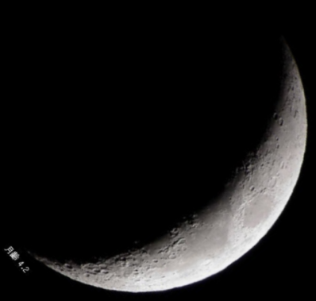
月と地球の距離はずっと同じではない？
月は今も1年に約3.8cmずつ遠ざかっている
月と地球ができたばかりの頃、月と地球との距離は今の1/20くらいだった...昔はずっと大きく見えたはず！
遠い将来には月が遠ざかり、皆既日食は見えなくなる
今より20倍大きいとすると...
Notes:
b1ちわ

Slide 31
なぜ新月の時でも、めったに日食にならない？
月の公転面（白道）は地球の公転面（黄道）と約５．１度傾いている
月の公転面
5.1º
地球
太陽
月
地球の公転面
日食にならない
日食が起こる
月の軌道が黄道と交わる点付近で新月 → 日食

Slide 32
ピンホールカメラの原理
小さい穴
（ピンホール）
地面や紙

